Slide 1
온라인 쇼핑몰 구축 프로젝트
HAPPY + PUPPY
HOPY

Slide 2
목차
개요
목표
제약사항 및 개발기간
요구사항
클래스설계서
컴포넌트설계서
시퀀스다이어그램
테이블정의서
화면설계서
패키지구조

Slide 3
개요
온라인 쇼핑몰 HOPY (반려동물용품)
Java Application으로 구현
웹 어플리케이션 Tomcat로 서버 구축
웹 기술
Java Servlet, Java Bean, JSP 등
MVC 아키텍처를 사용
구글 클라우드 플랫폼으로 호스팅 제공
CSS, Script(JQuery)를 적절히 사용
사용자 친화적 구성

Slide 4
목표
프로젝트를 수행하면서 전체적인 흐름을 파악하고 클래스 설계, 구상 최종적인 구현을 목표로 함
프로젝트 수행을 통해 필요한 언어, 기술을 익히고
응용해서 더욱더 빠르게 체화하는 것
기업에서 업무를 분담 받아 수행할 때 흐름을 파악하고 원하는 방향으로 프로젝트를 수행하는 것을 목표로 설정

Slide 5
제약사항
플랫폼 | 종류
OS | Windows 7
Server | Tomcat
DataBase | Derby
Application | Eclipse/SVN
JDK | 1.8.0_144
제작기간
2018년 02월 07일 ~ 2018년 03월 02일

Slide 6
요구사항
공통사항
쇼핑몰 ‘HOPY’는 관리자모드와 사용자 모드로 나뉜다.
사용자는 자신만의 고유한 ID를 가진다.
상품
하나의 상품은 여러 개의 카테고리를 지닐 수 있다.
옵션을 여러 개 지닐 수 있다.
상품 메인 이미지를 여러 개 가질 수 있다.
상품이름으로 검색 기능을 수행할 수 있다.

Slide 7
요구사항
카테고리
하나의 카테고리는 여러 개의 하위 카테고리를 지닐 수 있다.
그룹 별로 카테고리를 나눌 수 있다.
카테고리 또한 여러 개의 상품을 지닐 수 있다.
카트
원하는 물품을 수량과 옵션을 설정하여 담을 수 있다.
카트 내에서도 수량 변경이 가능하다.
수량 변경 시 혹은 물품을 선택할 시 최종 결제할 금액이 변동된다.

Slide 8
요구사항
주문
주문 시 물품의 상태에 따라 주문 상태도 변경된다.
로그인 상태일 때 주문 내역 확인이 가능하다.
유틸
ID를 생성할 시 중복은 허용되지 않는다.
보이는 물품의 개수를 수정, 관리 가능하다.

Slide 9
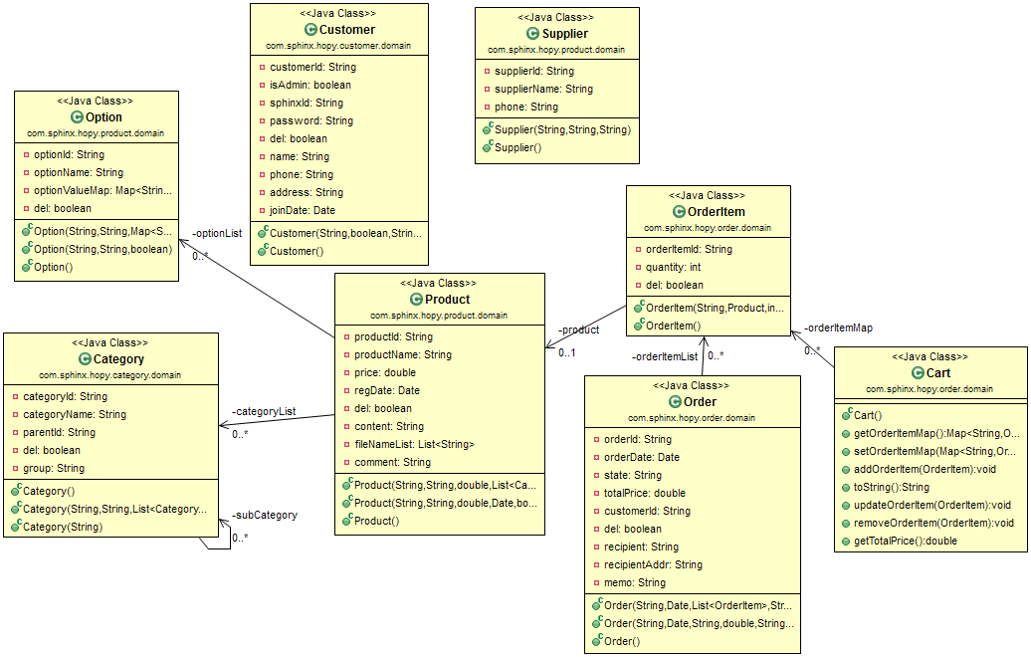
클래스 설계서

Slide 10
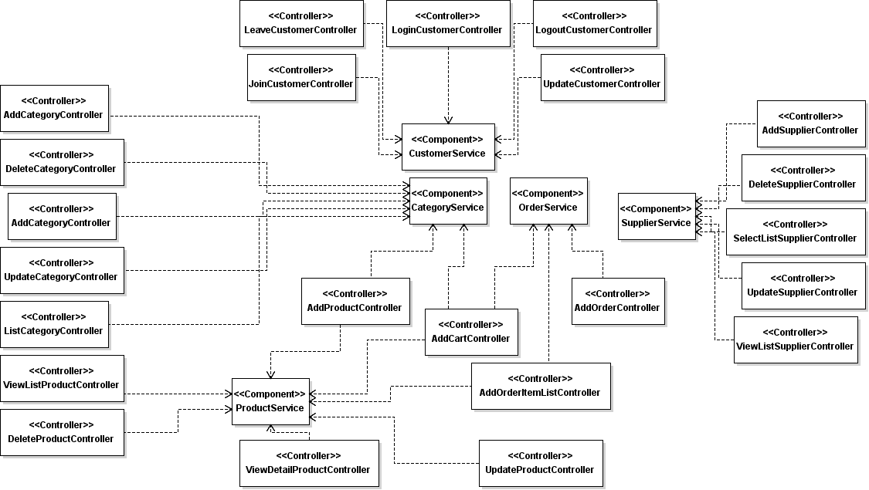
컴포넌트 설계서

Slide 11
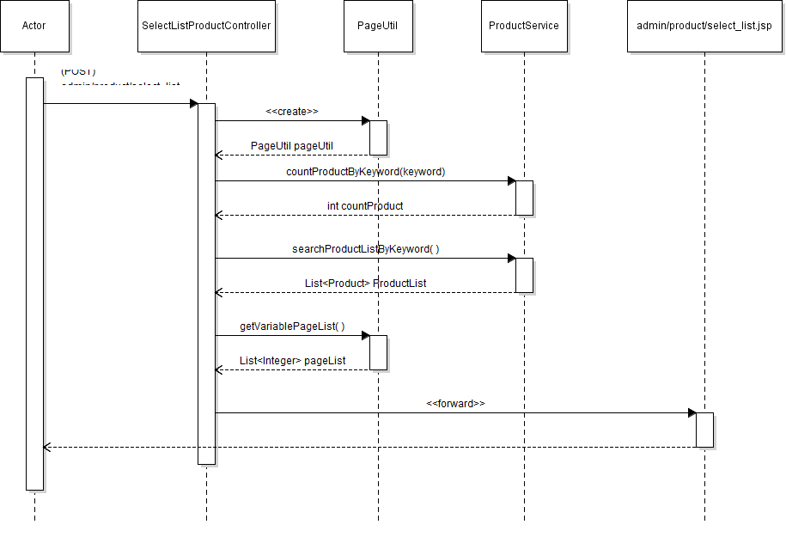
시퀀스 다이어그램
selectListProduct
(POST)
admin/product/select_list

Slide 12
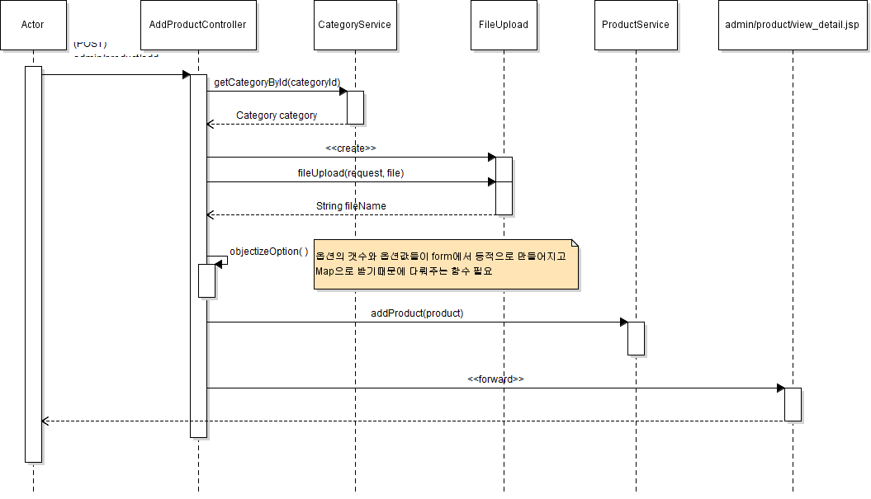
시퀀스 다이어그램
addProduct
(POST)
admin/product/add

Slide 13
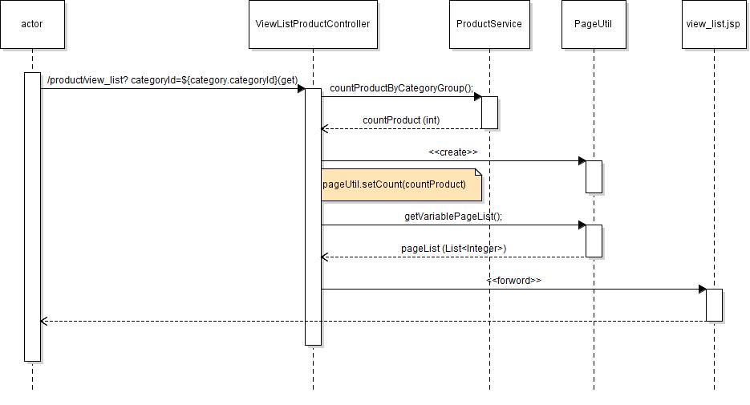
시퀀스 다이어그램
view_list(사용자 시점)

Slide 14
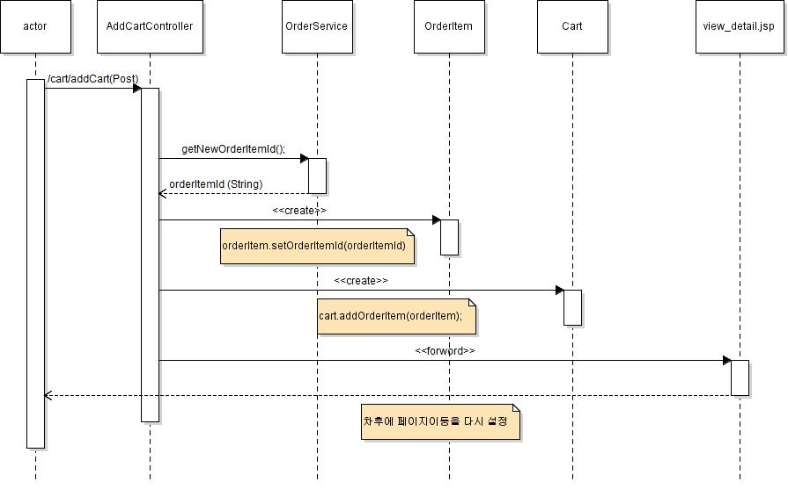
시퀀스 다이어그램
list_cart

Slide 15
테이블 정의서 (ERD)
테이블명 | 카테고리(Category)
번호 | 칼럼명(물리적) | 칼럼명(논리적) | 데이터타입 | 제약조건 | 비고
1 | categoryId | 카테고리ID | VARCHAR | PK
2 | categoryName | 카테고리이름 | VARCHAR
3 | parentId | 상위카테고리ID | VARCHAR
4 | del | 삭제여부 | BOOLEAN
5 | categoryGroup | 해당 카테고리 속한 그룹 | VARCHAR
테이블명 | 사용자(Customer)
번호 | 칼럼명(물리적) | 칼럼명(논리적) | 데이터타입 | 제약조건 | 비고
1 | customerId | DB용 ID | VARCHAR | PK
2 | isAdmin | 관리자 여부 | BOOLEAN
3 | sphinxId | 사용자가 입력한 ID | VARCHAR
4 | password | 삭제여부 | VARCHAR
5 | name | 해당 카테고리 속한 그룹 | VARCHAR
6 | address | 주소 | VARCHAR
7 | phone | 전화번호 | VARCHAR
8 | del | 삭제여부 | BOOLEAN
9 | joinDate | 가입날짜 | DATE

Slide 16
테이블 정의서 (ERD)
테이블명 | 공급업체(Supplier)
번호 | 칼럼명(물리적) | 칼럼명(논리적) | 데이터타입 | 제약조건 | 비고
1 | supplierId | 공급업체ID | VARCHAR | PK
2 | supplierName | 공급업체이름 | VARCHAR
3 | phone | 공급업체 전화번호 | VARCHAR
테이블명 | 상품(Product)
번호 | 칼럼명(물리적) | 칼럼명(논리적) | 데이터타입 | 제약조건 | 비고
1 | productId | 상품ID | VARCHAR | PK
2 | productName | 상품이름 | VARCHAR
3 | price | 상품가격 | DOUBLE
4 | regDate | 상품등록날짜 | DATE
5 | del | 삭제여부 | BOOLEAN
6 | content | 상품상세설명 | VARCHAR
7 | fileName | 메인이미지경로 | VARCHAR
8 | comment | 간단한 상품설명 | VARCHAR
테이블명 | 옵션(Option)
번호 | 칼럼명(물리적) | 칼럼명(논리적) | 데이터타입 | 제약조건 | 비고
1 | optionId | 옵션ID | VARCHAR | PK
2 | productId | 상품ID | VARCHAR | FK | Product 테이블 PK 참조
3 | optionName | 옵션이름 | VARCHAR
4 | del | 삭제여부 | BOOLEAN

Slide 17
테이블 정의서 (ERD)
테이블명 | 옵션값(OptionValue)
번호 | 칼럼명(물리적) | 칼럼명(논리적) | 데이터타입 | 제약조건 | 비고
1 | optionValueId | 옵션값ID | VARCHAR | PK
2 | optionId | 옵션ID | VARCHAR | FK | Option테이블 PK 참조
3 | addPrice | 추가요금 | DOUBLE
4 | del | 삭제여부 | BOOLEAN
테이블명 | 주문(Order)
번호 | 칼럼명(물리적) | 칼럼명(논리적) | 데이터타입 | 제약조건 | 비고
1 | orderId | 주문ID | VARCHAR | PK
2 | orderDate | 주문날짜 | DATE
3 | state | 주문상태 | VARCHAR
4 | totalPrice | 총 가격 | DOUBLE
5 | customerId | 사용자ID | VARCHAR | FK | Customer 테이블 PK 참조
6 | recipient | 수령인 | VARCHAR
7 | recipientAddr | 수령인 주소 | VARCHAR
7 | memo | 메모 | VARCHAR
8 | del | 삭제여부 | BOOLEAN

Slide 18
테이블 정의서 (ERD)
테이블명 | 주문아이템(OrderItem)
번호 | 칼럼명(물리적) | 칼럼명(논리적) | 데이터타입 | 제약조건 | 비고
1 | orderItemId | 주문아이템ID | VARCHAR | PK
2 | quantity | 수량 | INT
3 | productId | 상품ID | VARCHAR | FK | Product 테이블 PK 참조
4 | orderId | 주문ID | VARCHAR | FK | Order 테이블 PK 참조
5 | del | 삭제여부 | BOOLEAN
테이블명 | 카테고리상품조인(CategoryProductJoin)
번호 | 칼럼명(물리적) | 칼럼명(논리적) | 데이터타입 | 제약조건 | 비고
1 | categoryId | 카테고리ID | VARCHAR
2 | productId | 상품ID | VARCHAR

Slide 19
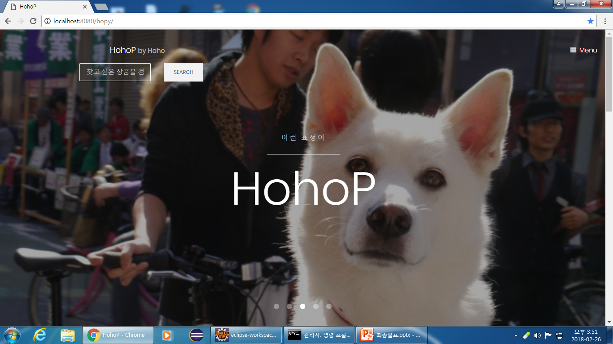
화면 설계서
메인화면 1

Slide 20
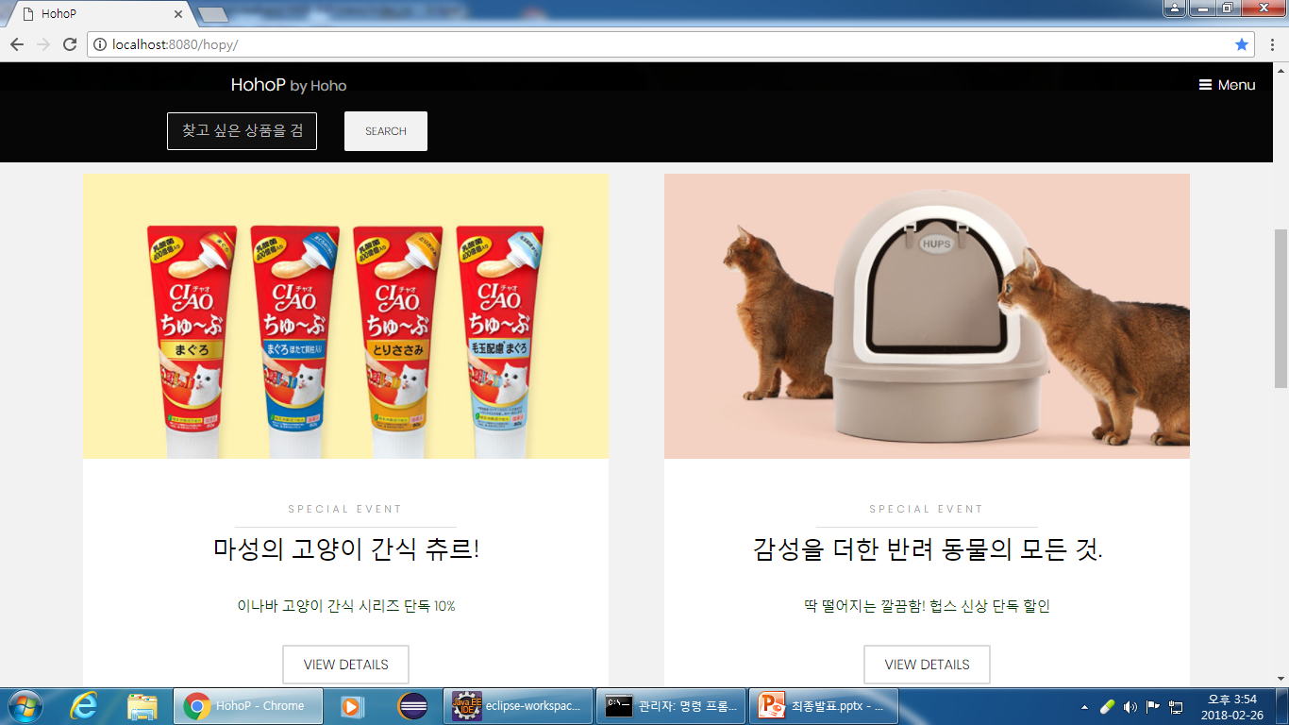
화면 설계서
메인화면 2

Slide 21
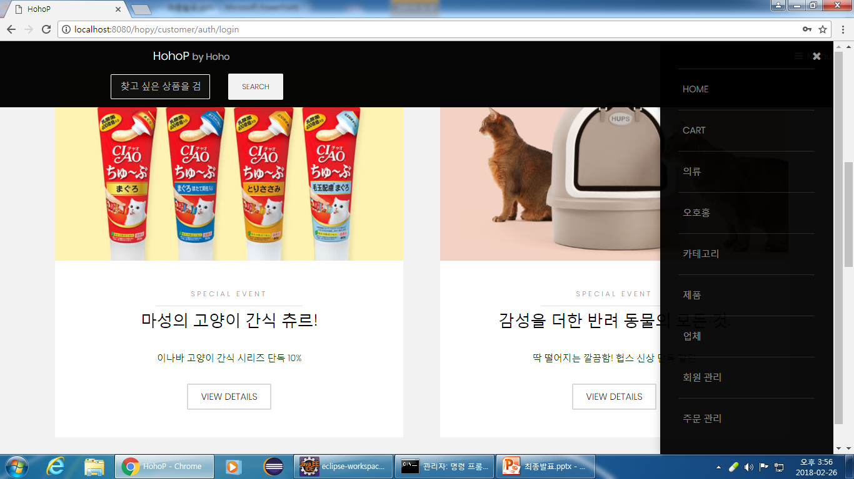
화면 설계서
메뉴 클릭시 (관리자모드)

Slide 22
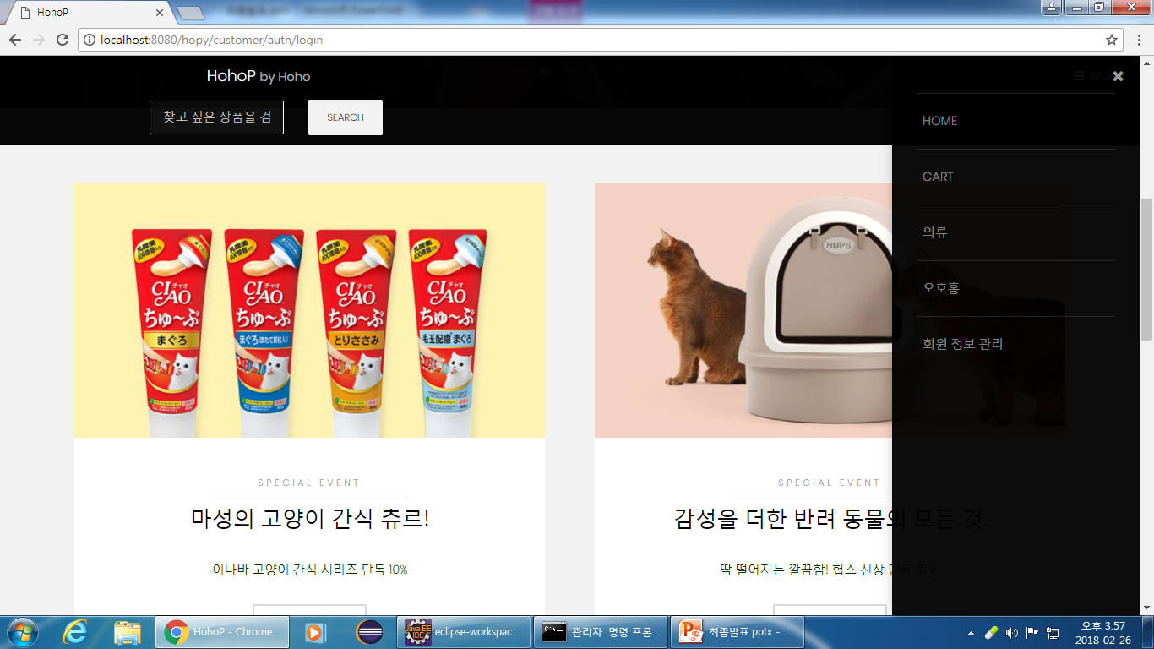
화면 설계서
메뉴 클릭시 (사용자모드)

Slide 23
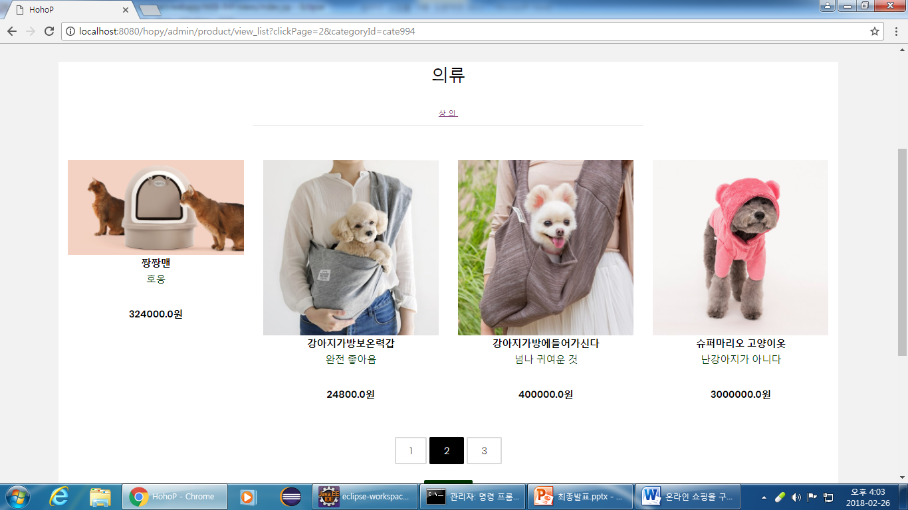
화면 설계서
사용자 모드 (임의의 카테고리 클릭 시)

Slide 24
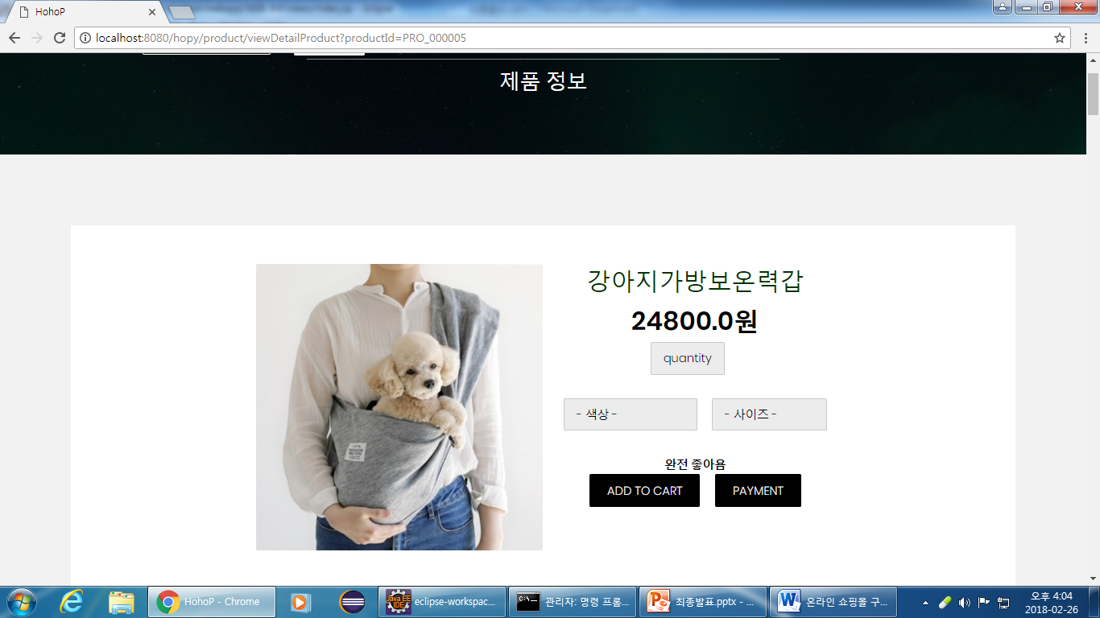
화면 설계서
사용자 모드 (Detail Product)

Slide 25
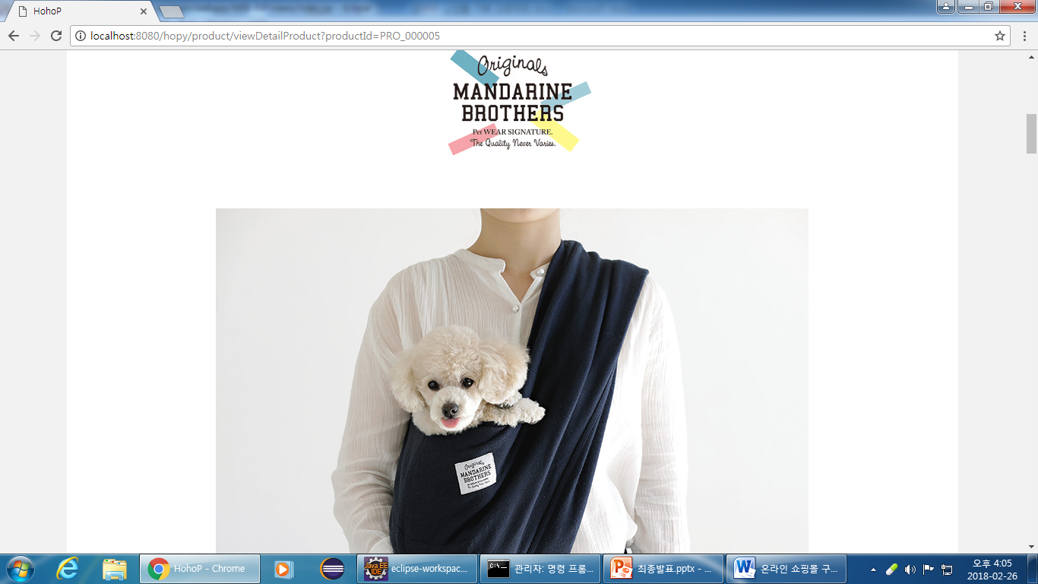
화면 설계서
사용자 모드 (Product 상세설명 (file 이미지))

Slide 26
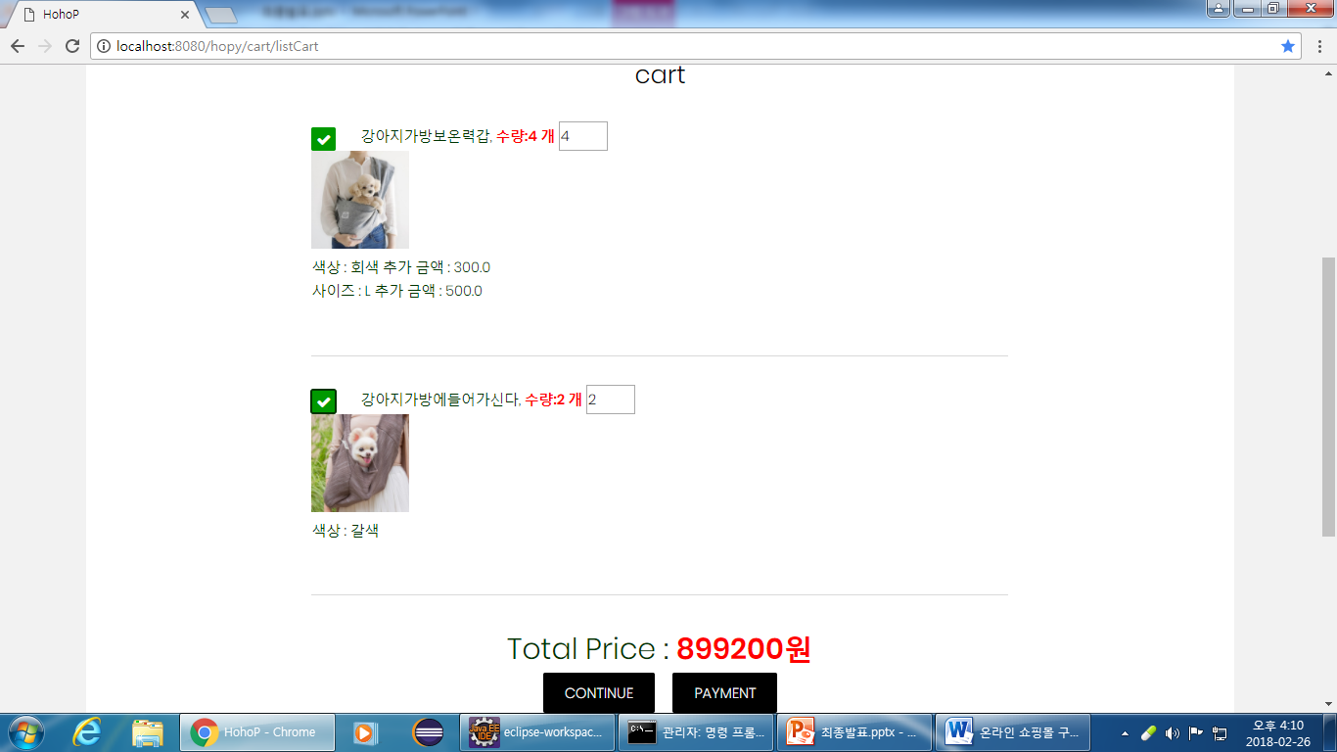
화면 설계서
사용자 모드 (Cart)

Slide 27
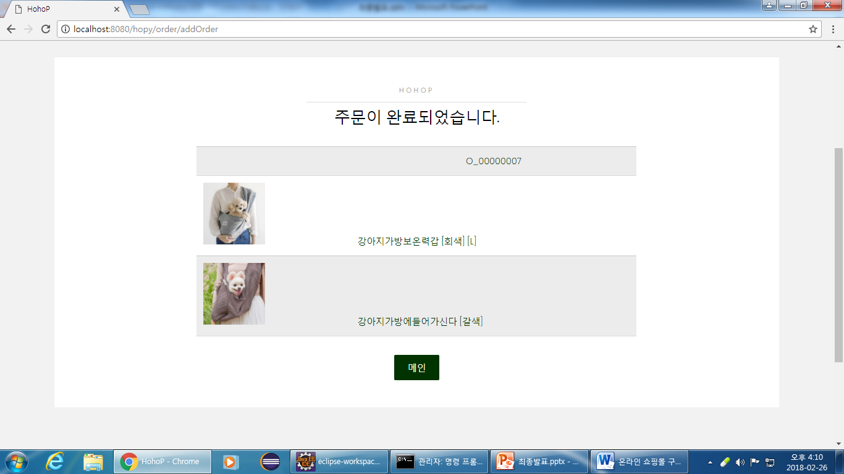
화면 설계서
사용자 모드 (주문 완료 페이지)

Slide 28
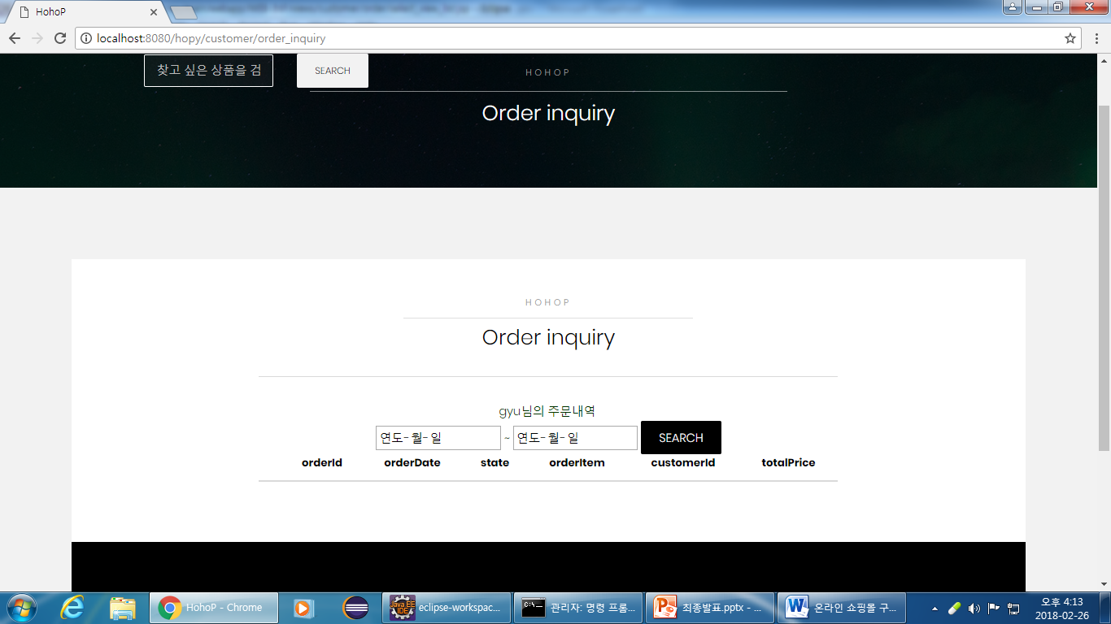
화면 설계서
사용자 모드 (주문조회)

Slide 29
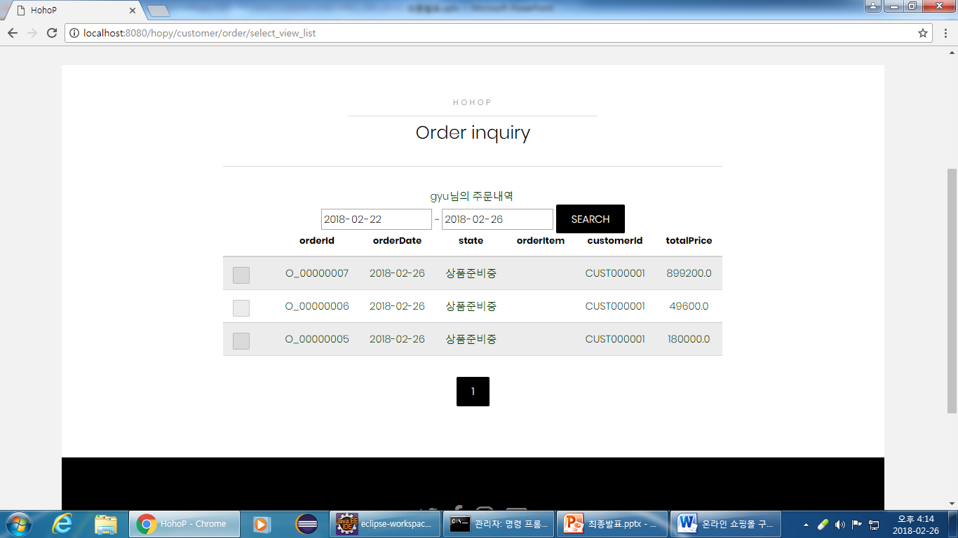
화면 설계서
사용자 모드 (주문조회(Date))
paging

Slide 30
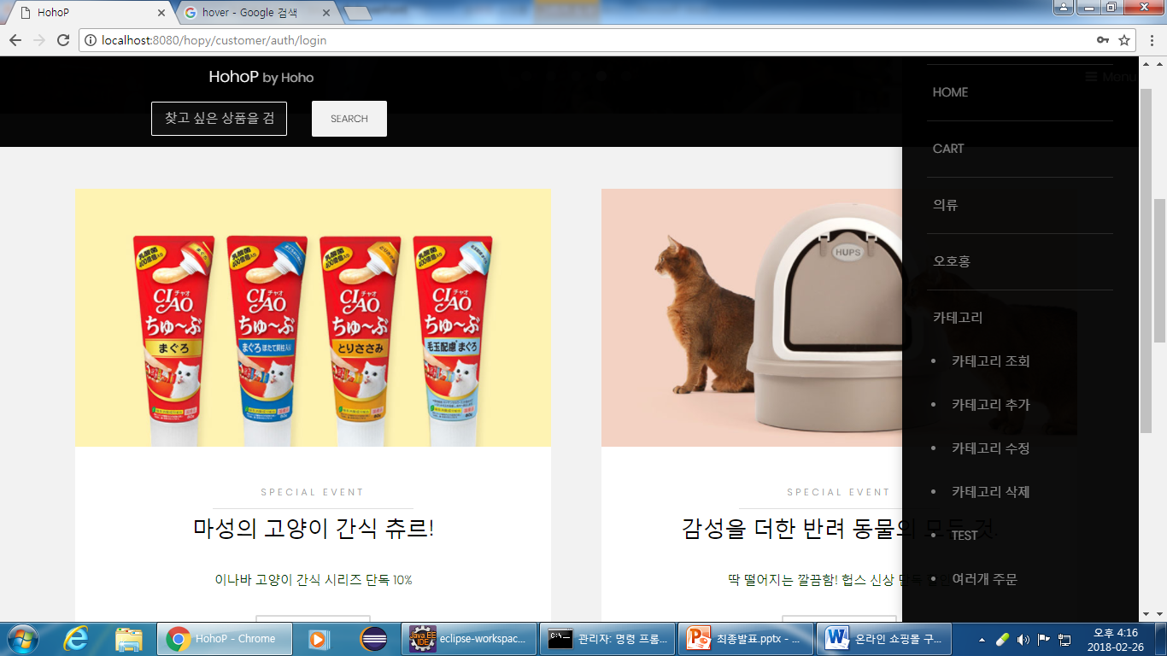
화면 설계서
관리자 모드 (메뉴 hover시 )

Slide 31
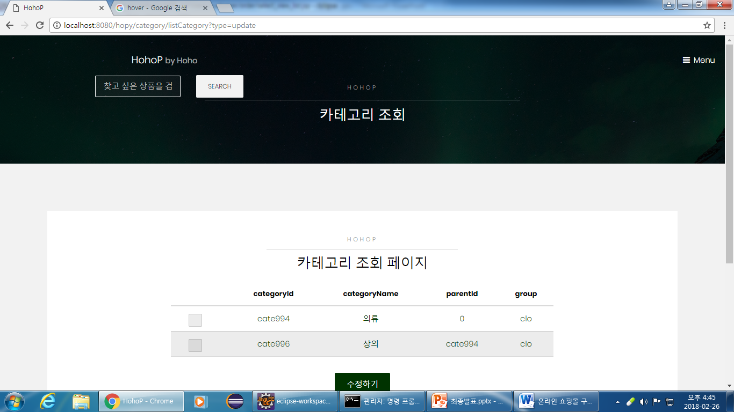
화면 설계서
관리자 모드 (Category 수정)

Slide 32
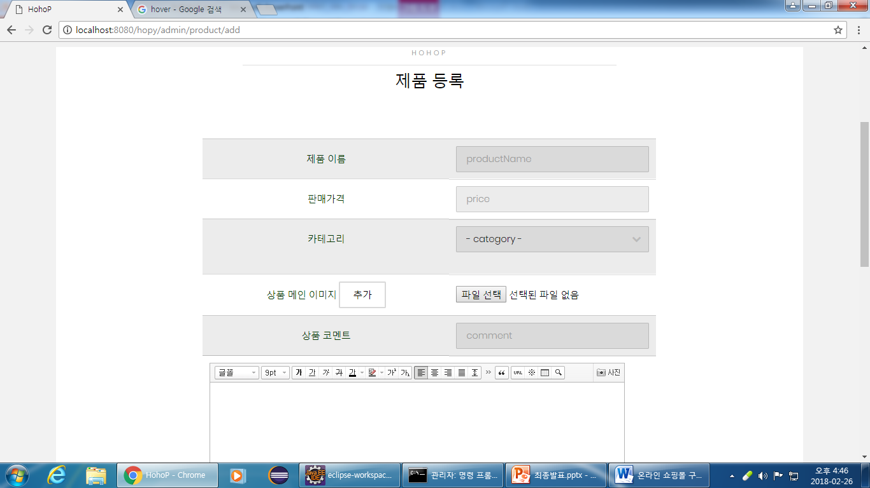
화면 설계서
관리자 모드 (Product 등록)

Slide 33
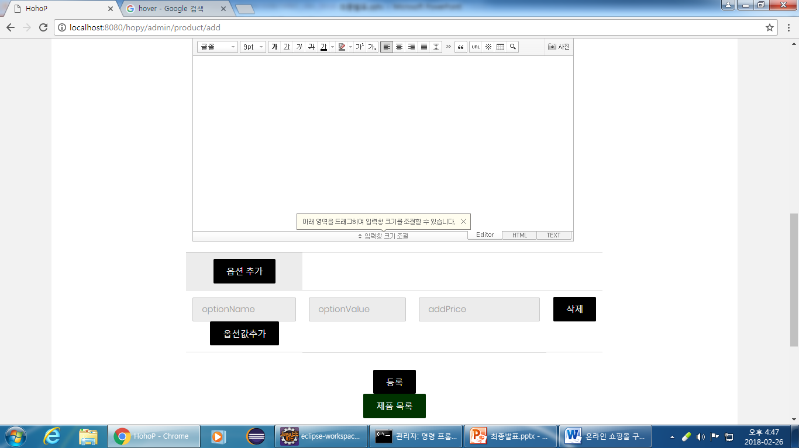
화면 설계서
관리자 모드 (Product 등록 (2))

Slide 34
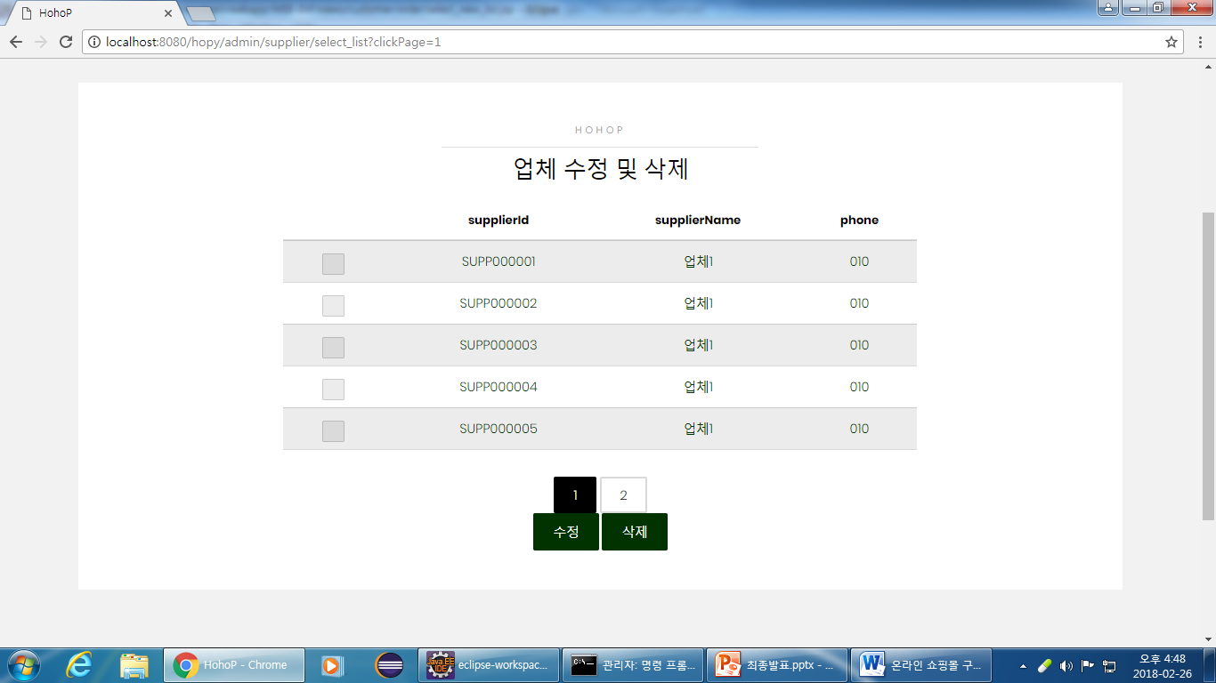
화면 설계서
관리자 모드 (Supply 수정 및 삭제)

Slide 35
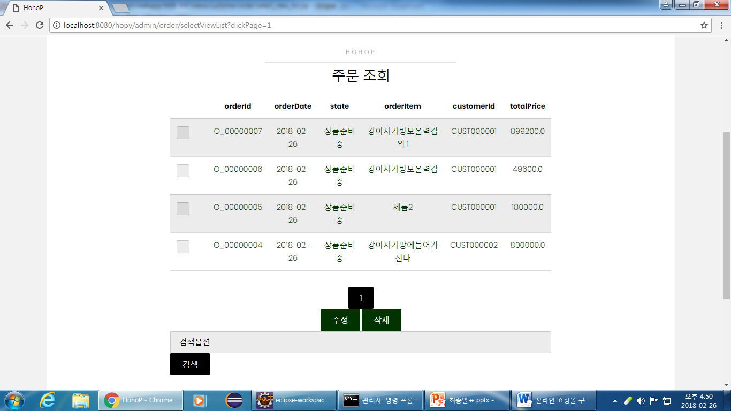
화면 설계서
관리자 모드 (주문 조회)

Slide 36
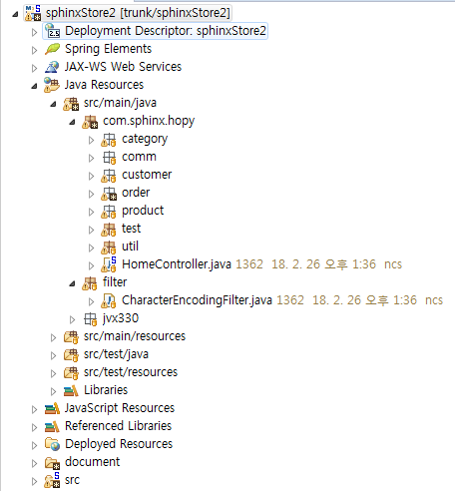
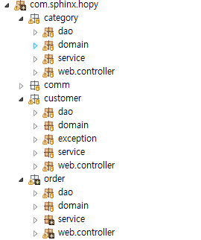
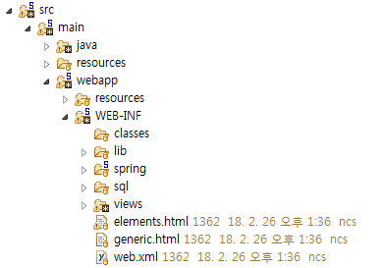
패키지 구조
클래스 내부
WEB-INF 내부

